Slide 1
Primary Trauma Care
PTC
Primary Trauma Care
Foundation
PTC

Slide 2
¿Qué es PTC ?
Primary Trauma Care
Es un curso de 2 días destinado a entrenar profesionales de la salud en el manejo agudo del paciente severamente lesionado.
PTC

Slide 3
Misión del PTC
Ser un sistema de entrenamiento para personal de primera línea de atención en trauma.
Dirigido a prevenir la discapacidad y la muerte en pacientes severamente lesionados.
Utilizando los recursos disponibles.
Entrenar a los médicos para transmitir los principios de PTC en sus hospitales.
PTC

Slide 4
Curso PTC de 2 días
Al final del curso usted podrá:
Entender y aplicar un sistema para evaluar y tratar pacientes de trauma.
Obtener el conocimiento, habilidades y aptitudes comprendidas en los principios de PTC.
Aplicar los principios de PTC en su lugar de trabajo.
PTC

Slide 5
PTC enfatiza el cuidado básico del trauma utilizando los recursos disponibles
¿Cuándo mueren los pacientes de trauma?
¿Cuáles son las secuelas comunes?
¿Qué recursos están disponibles?
PTC

Slide 6
¿Cuándo mueren los pacientes de trauma?
Segundos - minutos
(50% de las muertes)
Cerebro y médula espinal, corazón y grandes vasos.
1 - 2 horas
(35% de las muertes)
Trauma de cráneo, tórax y abdomen, fracturas que causan grandes pérdidas de sangre.
Días a Semanas
(15% de las muertes)
Sepsis, falla orgánica múltiple.
PTC

Slide 7
Sistema PTC
Prevención
Triaje
Evaluación primaria
Evaluación secundaria
Estabilización
Traslado
Cuidados definitivos
PTC

Slide 8
Sistema PTC
Triaje
Clasificar a los pacientes según la prioridad
La prioridad depende de:
Experiencia
Recursos
Severidad de la lesión
PTC

Slide 9
Sistema PTC
Evaluación Primaria (ABCDE)
Examen rápido
Lesiones que amenazan la vida
Tratar a medida que se encuentra
Evaluación Secundaria
Anamnesis
Examen detallado de cabeza a pies
Todas las lesiones
Exámenes especiales si están disponibles
PTC

Slide 10
Sistema PTC
Estabilización incluye:
Revaluación
Optimización
Documentación
Comunicación
Una vez estable:
Trasladar para manejo definitivo.
PTC

Slide 11
Sistema PTC
?
PTC

Slide 12
Sistema PTC
Resumen
PTC ofrece
Abordaje sistematizado
Rápida evaluación y tratamiento del paciente de trauma
Capacidad de adaptación a todos los ambientes del cuidado de la salud
PTC

Slide 13
Evaluación Primaria
Al concluir, usted:
Entenderá los elementos de la evaluación primaria.
Sabrá cuando realizar la evaluación primaria.
PTC

Slide 14
Evaluación Primaria
Examen sistemático orientado a detectar lesiones que amenazan la vida.
Evaluación rápida - 5 minutos.
Tratar a medida que se encuentra.
Repetir en caso de inestabilidad.
Uso de precauciones universales.
PTC

Slide 15
Evaluación Primaria
A - Vía aérea + control de columna cervical
B - Ventilación
C - Circulación
D - Déficit neurológico
E - Exposición
PTC

Slide 16
A
Vía aérea
y
columna cervical
PTC

Slide 17
Evaluación de la vía aérea
¿Puede hablar el paciente?
Observe, sienta y escuche
Color, nivel de conciencia
Uso de músculos accesorios
Ruidos
PTC

Slide 18
Vía aérea
¡Alerta!
Obstrucción de la vía aérea
Dificultad respiratoria con lesiones torácicas
Lesión de la columna cervical
PTC

Slide 19
Vía aérea
Manejo
Limpiar la boca
Técnicas básicas
Técnicas avanzadas
Protección de la columna cervical
PTC

Slide 20
B
Ventilación
PTC

Slide 21
Ventilación
Evaluación
¿Es normal la ventilación?
¿Hay lesiones torácicas?
Observe, sienta y escuche
PTC

Slide 22
Ventilación
Evaluación
Circulación de aire/ Movimiento del tórax
Frecuencia respiratoria
Desviación de la tráquea
Uso de músculos accesorios
Percusión / Auscultación
PTC

Slide 23
Ventilación
¡Alerta!
Lesiones que amenazan la vida:
Lesión de vía aérea
Neumotórax a tensión
Neumotórax abierto
Hemotórax masivo
Tórax inestable
Contusión pulmonar
PTC

Slide 24
Ventilación
Manejo
Administre oxígeno
Asista la ventilación
Descomprima el neumotórax
Drene el hemotórax
PTC

Slide 25
C
Circulación
PTC

Slide 26
Circulación
Evaluación
¿Está el paciente en Shock?
¿Hay sangrado activo?
Observe, sienta y escuche
PTC

Slide 27
Circulación
Evaluación
Sangrado externo
Signos de Shock
Pulso rápido
Llenado capilar lento
Hipotensión
PTC

Slide 28
Circulación
¡Alerta!
Hemorragias que amenazan la vida pueden estar ocultas
Tórax
Abdomen
Pelvis
Huesos largos
Sangrados externos previos al arribo
PTC

Slide 29
Circulación
Manejo
Detenga el sangrado
2 accesos venosos gruesos
Muestras de sangre para tipificación, pruebas cruzadas y exámenes basales
Administre líquidos intravenosos
Monitorice el gasto urinario
PTC

Slide 30
D
Déficit
PTC

Slide 31
Déficit
AVDI
¿Está el paciente Alerta?
Responde el paciente a:
¿La Voz?
¿El Dolor?
¿Está el paciente Inconsciente?
Pupilas
PTC

Slide 32
E
Exposición
y
Control de la temperatura
PTC

Slide 33
Exposición
¿Existen lesiones ocultas bajo la ropa?
Mantenga al paciente abrigado
PTC

Slide 34
Evaluación Primaria
Monitorización
Exámenes complementarios
Rayos X
Procedimientos
Analgesia - preferiblemente I.V.
PTC

Slide 35
Revaluación del ABCDE
Cada vez que el paciente esté o se torne inestable
PTC

Slide 36
Evaluación Primaria
?
PTC

Slide 37
Evaluación Primaria
Resumen
Examen sistemático
Rápida - 5 minutos
Tratar a medida que se encuentra
Repetir en caso de inestabilidad
PTC

Slide 38
Vía Aérea y Ventilación
Al concluir, usted:
Entenderá el abordaje estructurado de la vía aérea y la ventilación.
Será capaz de reconocer y manejar los problemas de la vía aérea y la ventilación.
PTC

Slide 39
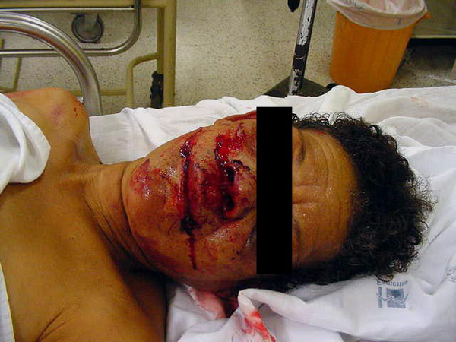
Escenario
Un hombre de 25 años cae de la parte posterior de un camión y se golpea la cabeza.
Al llegar a su hospital está inconsciente y su respiración es ruidosa.
PTC

Slide 40
Preguntas del escenario
¿Cómo evaluaría rápidamente la vía aérea?
¿Cuáles son los signos de obstrucción de la vía aérea?
¿Cómo despejaría la vía aérea del paciente?
¿Cómo inmovilizaría la columna cervical del paciente?
PTC

Slide 41
Evaluación rápida de la vía aérea
Inmovilice la columna cervical
¿Puede hablar el paciente?
Si
Vía Aérea OK
Administre oxígeno y luego B
NO
Vía Aérea NO OK
Despeje la Vía Aérea
Administre oxígeno y luego B
PTC

Slide 42
Columna Cervical
Asuma lesión de columna cervical en todo paciente severamente lesionado.
Movilizar excesivamente la columna cervical puede producir parálisis.
PTC

Slide 43
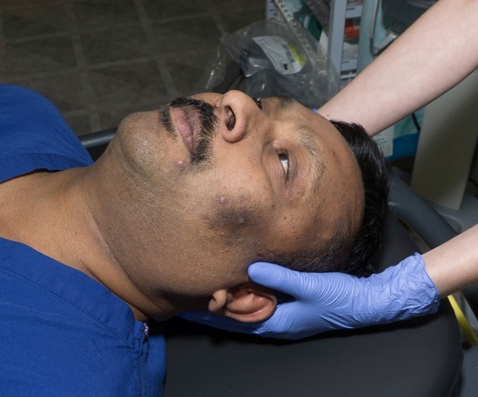
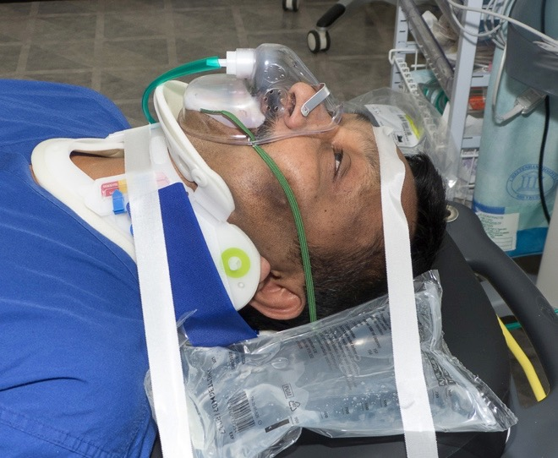
Columna Cervical
Técnicas Básicas
Inmovilización manual (con las manos)
Collar Cervical
Bolsas de Arena
Cinta Adhesiva
PTC

Slide 44
Evaluación de la Vía Aérea
Nivel de conciencia
Color
Movimientos del tórax
Dificultad respiratoria
Cuerpos extraños
Observe
Escuche
Respiración ruidosa
Sienta
Dolor
Crepitaciones
PTC

Slide 45
Evaluación de la Vía Aérea
Signos de Obstrucción
Respiración ruidosa
Ronquidos, gorgoteo, estridor
Agitación (hipoxia)
Uso de músculos accesorios
Movimiento paradójico del tórax
Cianosis
PTC

Slide 46
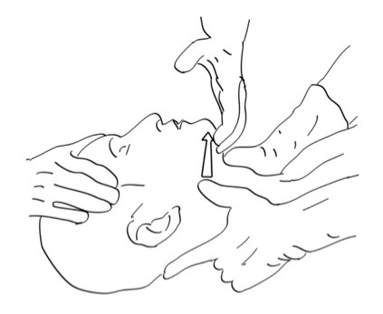
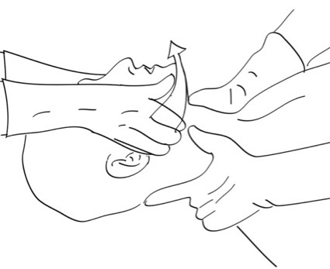
Manejo de la Vía Aérea
Técnicas Básicas
Elevación del mentón
Protrusión de la mandíbula
PTC

Slide 47
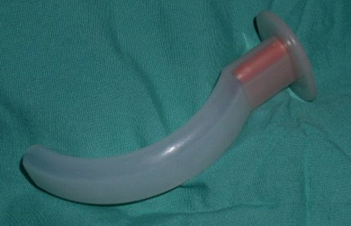
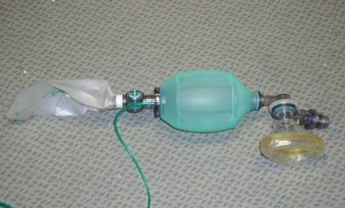
Manejo de la Vía Aérea
Accesorios
Aspiración
Cánula orofaríngea
Cánula nasofaríngea
Dispositivo Bolsa-Válvula-Máscara (BVM)
PTC

Slide 48
Manejo de la Vía Aérea
Técnicas Avanzadas
Dispositivos extraglóticos (ej. LMA)
Intubación endotraqueal
Vía aérea quirúrgica
PTC

Slide 49
Intubación Endotraqueal
Intube al paciente si:
No es capaz de mantener despejada la vía aérea ni la ventilación usando técnicas básicas.
Considere intubar al paciente si:
Hay riesgo de aspiración
Es necesario controlar el CO2 (ej. TEC)
Los pacientes mueren por falta de Oxigeno, no por falta de tubo.
PTC

Slide 50
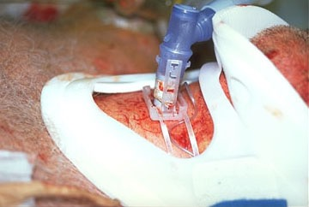
Vía Aérea Quirúrgica
Considérela si:
No se puede intubar
No se puede ventilar
PTC

Slide 51
Respiración
(Ventilación)
PTC

Slide 52
Ventilación
Observe
Cianosis
Frecuencia respiratoria
Uso de músculos accesorios
Lesiones penetrantes del tórax
Tórax inestable
Herida torácica que succiona aire
PTC

Slide 53
Ventilación
Sienta
Desplazamiento de la tráquea
Fracturas costales: dolor o crepitación ósea
Movimiento de la pared torácica
Enfisema subcutáneo
Percusión
PTC

Slide 54
Ventilación
Escuche
Sonidos respiratorios
Ruidos cardiacos
Ruidos intestinales
PTC

Slide 55
Ventilación
Manejo
Administre oxígeno a flujos altos
Asista la ventilación si es necesario
Trate el neumotórax o hemotórax
PTC

Slide 56
Ventilación
¡Alerta!
Lesión de la vía aérea
Neumotórax a tensión
Neumotórax abierto
Hemotórax masivo
Tórax inestable
Contusión pulmonar
PTC

Slide 57
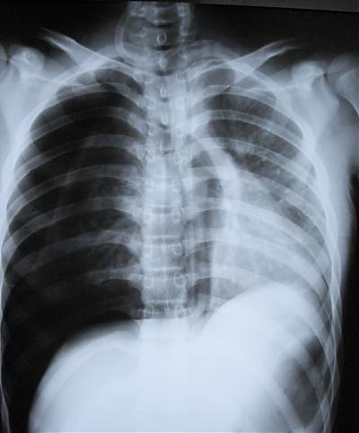
Neumotórax a tensión
PTC

Slide 58
Neumotórax a tensión
Signos
Observe
Cianosis, frecuencia respiratoria aumentada
Sienta
Desviación de la tráquea, sobre-expansión
Hiperresonancia a la percusión del tórax
Disminución de la presión arterial
Escuche
Sonidos respiratorios disminuidos
PTC

Slide 59
Neumotórax a tensión
Manejo
Descompresión inmediata
Aguja gruesa
Segundo espacio intercostal
Línea medio-clavicular
Pleurostomía formal a continuación
PTC

Slide 60
Neumotórax a tensión
Diagnóstico clínico
Debe ser tratado antes de obtener imágenes
PTC

Slide 61
Vía Aérea y Ventilación
?
PTC

Slide 62
Vía Aérea y Ventilación
Resumen
Despeje la vía aérea
Administre oxígeno
Asista la ventilación si es necesario
Considere intubar
Nunca olvide la columna cervical
PTC

Slide 63
Circulación
Al concluir, usted:
Entenderá el abordaje estructurado a los problemas de la circulación.
Será capaz de reconocer y manejar el shock.
PTC

Slide 64
Escenario
Una mujer de 19 años es atropellada por un automóvil.
Cuando llega a su hospital se queja de dolor abdominal bajo y en muslo derecho, además está pálida y sudorosa.
PTC

Slide 65
Preguntas del escenario
¿Qué es lo primero que usted haría?
¿Cómo evaluaría la circulación?
¿Qué es shock?
¿Cuáles son los sitios de “sangrado oculto”?
¿Cómo trataría usted el shock?
PTC

Slide 66
Circulación
Evaluación
Color periférico
Llenado capilar
Frecuencia cardiaca
Temperatura periférica
Presión arterial
Producción de orina
PTC

Slide 67
Tipos de Sangrado
Compresible / Externo
Usualmente periférico
No Compresible
Ej. Intra-abdominal
De resolución quirúrgica
PTC

Slide 68
Shock
Inadecuada perfusión de los órganos y oxigenación de los tejidos.
En trauma habitualmente por pérdida de sangre.
PTC

Slide 69
Circulación
Tipos de Shock
Hemorrágico
No Hemorrágico
PTC

Slide 70
Shock
Signos Clínicos
Piel fría, pálida, sudorosa, cianótica
Frecuencia respiratoria
Llenado capilar > 2 segundos
Frecuencia del pulso y presión arterial
Producción de orina < 0,5 ml/kg/h
PTC

Slide 71
Shock
Signos Clínicos
Alteración del estado de conciencia: desde ansiedad hasta el coma.
¿Pulso presente?
Radial Sistólica > 80 mmHg
Femoral Sistólica > 70 mmHg
Carotídeo Sistólica > 60 mmHg
Taquicardia
Presión de pulso reducida (PAS-PAD)
PTC

Slide 72
Shock
Hemorragia Oculta
Cavidad pleural
Cavidad abdominal
Fracturas pélvicas
Fracturas de diáfisis femoral
Externas
"Sangre en el piso y en otros cuatro sitios”
PTC

Slide 73
Shock
Sitios y pérdidas sanguíneas aproximadas
Fx Pelvis
Fx cerrada de fémur
Fx cerrada de tibia
Hemotórax
Herida del tamaño de la mano
Coágulo del tamaño del puño
Costilla (cada una)
3 litros
1,5 - 2 litros
500 ml
2 litros
500 ml
500 ml
150 ml
PTC

Slide 74
Signos clínicos en el shock
Pérdida de sangre | Frecuencia cardiaca | Presión arterial | Llenado capilar | Frecuencia respiratoria | Estado mental
<750 | <100 | Normal | Normal | Normal | Normal
750-1500 | >100 | Sistólica normal | Prolongado | 20-30 | Leve ansiedad
>1500-2000 | >120 | Disminuida | Prolongado | 30-40 | Ansioso confuso
PTC

Slide 75
Circulación
Tipos de Shock
Hemorrágico
No Hemorrágico
Cardiogénico y Obstructivo
Neurogénico
Séptico
Anafiláctico
PTC

Slide 76
Shock Cardiogénico y Obstructivo
Contusión miocárdica
Taponamiento pericárdico
Neumotórax a tensión
Herida penetrante cardiaca
Infarto de miocardio
PTC

Slide 77
Shock Neurogénico
Puede ocurrir en lesiones de la médula espinal.
Vasodilatación, hipotensión y puede haber frecuencia cardiaca lenta.
Nunca asuma que la hipotensión es debida solo a lesión de la médula espinal.
Busque otras lesiones.
PTC

Slide 78
Circulación
Manejo
A + B, administre oxígeno
Detenga las hemorragias evidentes
Obtenga 2 accesos venosos gruesos (14G o 16 G)
Tome muestras de sangre para pruebas cruzadas
Administre líquidos
Considere interconsulta quirúrgica urgente
PTC

Slide 79
Circulación
Detenga la hemorragia
Tórax
Pleurostomía y re-expansión pulmonar
Abdomen
Laparotomía si persiste la hipotensión a pesar de los líquidos
Pelvis
Faja pélvica
Extremidades
Reduzca y entablille fracturas de huesos largos
Vendaje compresivo
PTC

Slide 80
Circulación
Reposición de volumen - ¿Cuánto?
250 ml de S. Fisiológico o Ringer
Revaluar
Repetir bolos según sea necesario
Revaluar
Busque sangrados ocultos
Considere transfundir
Considere cirugía
Objetivo: presión sistólica > 90 mmHg y frecuencia cardiaca <100/min
PTC

Slide 81
Circulación
Transfundir
Considere transfundir si:
Presión arterial inestable a pesar de administración de líquidos.
Sangrado persistente.
Hemoglobina < 7 g/dl y paciente todavía sangrando.
PTC

Slide 82
Circulación
Manejo
Mantenga la temperatura
Caliente los líquidos a administrar
Alivie el dolor
Monitorizar la producción de orina
PTC

Slide 83
Circulación
Acido Tranexámico
Úselo precozmente si está disponible
Reduce el sangrado y la mortalidad
Dosis de carga de 1 gr I.V. en 10 min
Luego infusión de 1 gr en 8 h
PTC

Slide 84
Circulación
?
PTC

Slide 85
Circulación
Resumen
Evaluación cuidadosa
Detenga el sangrado
Reponga volumen
¿Existen sangrados ocultos?
PTC

Slide 86
Trauma Torácico
Al concluir, usted:
Reconocerá las lesiones mas comunes del tórax que amenazan la vida.
Entenderá los principios del manejo de las lesiones del tórax.
PTC

Slide 87
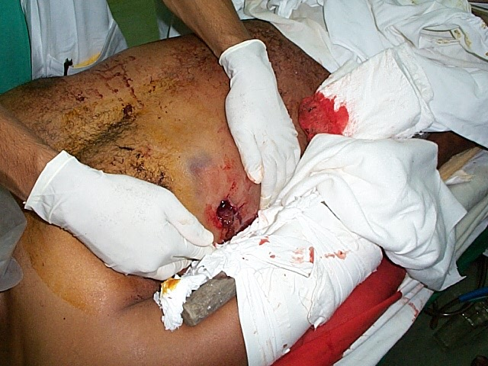
Escenario
Un hombre de 45 años es ingresado luego de recibir un disparo.
Presenta dificultad respiratoria y se queja de dolor severo en hemitórax derecho.
PTC

Slide 88
Preguntas del escenario
¿Qué haría primero?
¿Cuáles son las causas posibles de la dificultad respiratoria y del dolor torácico?
¿Cómo trataría estas lesiones?
PTC

Slide 89
Lesiones Torácicas
25% de las muertes por trauma
Muertes inmediatas
Lesiones mayores del corazón y/o los grandes vasos
Muertes precoces
Obstrucción de la vía aérea, taponamiento cardiaco o aspiración
PTC

Slide 90
Lesiones Torácicas
Valoración Inicial
Evaluación Primaria
Vía Aérea + Control de columna cervical
Ventilación
Circulación
Déficit neurológico
Exposición
PTC

Slide 91
Lesiones Torácicas
Neumotórax (a tensión, simple, abierto)
Hemotórax
Contusión pulmonar
Tórax inestable
Fracturas costales
Otras
Taponamiento pericárdico
Contusión miocárdica
PTC

Slide 92
Lesiones Torácicas
Neumotórax a tensión
Emergencia que amenaza la vida
El diagnóstico es clínico
NO necesita imágenes
Requiere descompresión urgente
PTC

Slide 93
Lesiones Torácicas
Neumotórax a tensión
El aire entra al espacio pleural pero no puede salir
Aumenta la presión intratorácica
Desplazamiento del mediastino
Disminuye el retorno venoso y el gasto cardiaco
Dificultad respiratoria e hipoxia
PTC

Slide 94
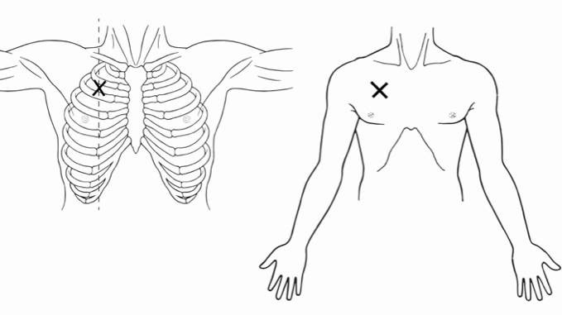
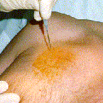
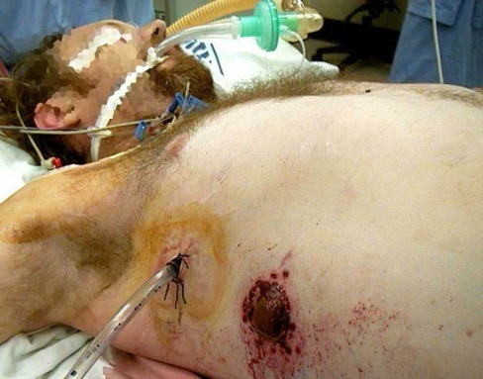
Neumotórax a tensión
Manejo
Descompresión inmediata
Aguja gruesa
Segundo espacio intercostal
Línea medio-clavicular
Pleurostomía formal a continuación
PTC

Slide 95
Lesiones Torácicas
Neumotórax simple
Rayos X para confirmar y evaluar tamaño
Riesgo de convertirse en uno a tensión
Considerar pleurostomía
Neumotórax grande
Paciente que necesita ser ventilado
Paciente que va a ser trasladado
PTC

Slide 96
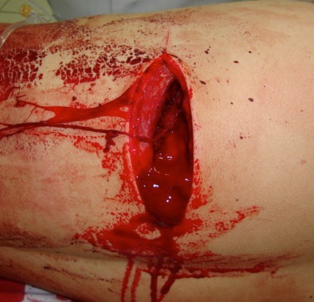
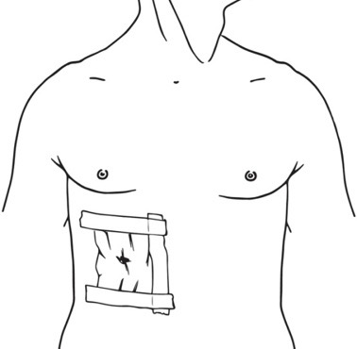
Lesiones Torácicas
Neumotórax abierto
Es una lesión “aspirativa” del tórax
Otros signos de neumotórax presentes
Ocluya la lesión (solo en 3 lados)
El aire escapa en la espiración
Pleurostomía urgente
PTC

Slide 97
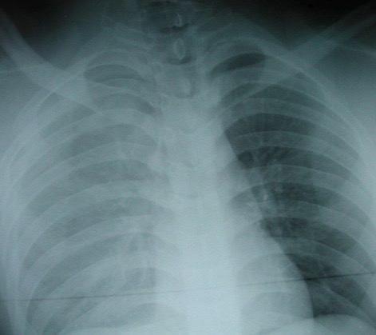
Lesiones Torácicas
Hemotórax
Ruidos pulmonares disminuidos, matidez a la percusión
Puede haber shock hipovolémico
Pleurostomía gruesa
La re-expansión pulmonar puede detener el sangrado
Solicite ayuda al cirujano si el sangrado persiste
PTC

Slide 98
Lesiones Torácicas
Contusión Pulmonar
Compromete potencialmente la vida
Sospechar si hay fracturas costales
Alerta: progresión en las siguientes 24h
Manejo:
Oxígeno.
Analgesia.
Ventilación mecánica si es necesario.
PTC

Slide 99
Lesiones torácicas
Fracturas Costales
Pueden producir una lesión pulmonar subyacente
Pueden ocurrir en traumas simples en pacientes ancianos
Recuerde la analgesia
PTC

Slide 100
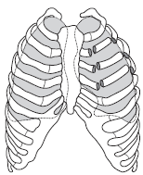
Lesiones Torácicas
Tórax Inestable
Segmento inestable
Movimientos paradójicos con la ventilación
Puede haber dificultad respiratoria severa
La analgesia adecuada es vital
Administre oxígeno
Considere ventilación mecánica
PTC

Slide 101
Lesiones Torácicas
Contusión del Miocardio
Común en trauma cerrado
Puede simular un infarto del miocardio
Puede causar muerte súbita
Monitorizar EKG
PTC

Slide 102
Lesiones Torácias
Otras lesiones
Taponamiento pericárdico
Lesión de los grandes vasos torácicos
Rotura de tráquea o bronquios mayores
Trauma esofágico
Lesión diafragmática
PTC

Slide 103
Lesiones Torácicas
?
PTC

Slide 104
Lesiones Torácias
Resumen
El manejo empieza con la evaluación primaria (ABCDE)
Reconozca y trate las lesiones que amenazan la vida
La mayoría de las lesiones del tórax no requieren cirugía
PTC

Slide 105
Trauma Abdominal y Pélvico
Al concluir, usted:
Será capaz de reconocer las lesiones de abdomen y pelvis que amenazan la vida.
Entenderá los principios del manejo de las lesiones de abdomen y pelvis.
PTC

Slide 106
Escenario
Un hombre de 20 años se involucra en una pelea mientras bebía en un bar local.
Es traído a su hospital luego de ser apuñalado en el abdomen con un cuchillo.
A su llegada, esta pálido y sudoroso.
PTC

Slide 107
Preguntas del escenario
¿Qué haría primero?
¿Cuáles son los posibles sitios de lesión?
¿Cómo evaluaría y manejaría a este paciente?
PTC

Slide 108
Trauma Abdominal
Valoración Inicial
Evaluación Primaria
Vía Aérea + Control de columna cervical
Ventilación
Circulación
Déficit neurológico
Exposición
PTC

Slide 109
Trauma Abdominal
Causa común de shock
Sitio de sangrado oculto
Su evaluación puede ser difícil
Revalúe frecuentemente
Involucre tempranamente al cirujano
PTC

Slide 110
Trauma Abdominal
Categorías
Penetrante
Armas de fuego, armas cortopunzantes
Considere laparotomía exploradora precoz
No Penetrante (cerrado)
Accidente automovilístico
También puede requerir laparotomía exploradora
PTC

Slide 111
Trauma Abdominal
Sitios de lesión
Hígado
Bazo
Tracto gastrointestinal
Páncreas
Riñones y tracto urinario
PTC

Slide 112
Trauma Abdominal
Recuerde
La cavidad intra-peritoneal se extiende hacia el tórax hasta el 4to espacio intercostal
PTC

Slide 113
Trauma Abdominal
Observe
Laceraciones
Heridas penetrantes
Distensión
Equimosis pueden indicar lesiones significativas
Perineo y meato uretral externo
PTC

Slide 114
Trauma Abdominal
Sienta
Examine con delicadeza
Dolor
Rigidez
Examen rectal y vaginal
PTC

Slide 115
Trauma Abdominal
Escuche
Ruidos intestinales en el tórax
Sospeche lesión diafragmática
PTC

Slide 116
Trauma Abdominal
Manejo
Oxígeno y reposición de volumen
Diagnostique sangrado y/o lesión de órganos
Refiera de forma precoz al cirujano
Analgesia
PTC

Slide 117
Trauma Abdominal
Manejo
Descompresión gástrica y aspiración
Especialmente en niños
Busque sangre
Cateterismo urinario
Después de excluir lesión de uretra
PTC

Slide 118
Trauma Abdominal
¿Cuál es el rol del cirujano?
Recomendación quirúrgica temprana
Trauma penetrante
Inestabilidad hemodinámica con:
Lesión intra-abdominal obvia
Sin otras causas obvias
PTC

Slide 119
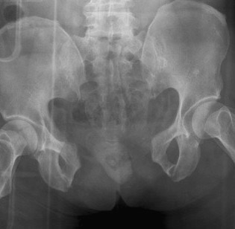
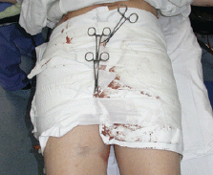
Trauma de Pelvis
Potencial hemorragia masiva
Inmovilización / Faja Pélvica
Considere lesión génito-urinaria
PTC

Slide 120
Trauma de Pelvis
Evaluación
ABC
Equimosis, dolor, movimientos anormales, crepitación (dolorosa).
Sangrado por el pene
Examen rectal
Sangrado
Próstata flotante
Rayos X de la pelvis
PTC

Slide 121
Trauma de Pelvis
Manejo
ABC
Faja pélvica, amarre las piernas juntas
Transfusión precoz en caso de shock
Evaluación quirúrgica precoz
Analgesia
PTC

Slide 122
Trauma de Abdomen y Pelvis
Exámenes especiales
Lavado peritoneal diagnóstico
ECO FAST
TAC
Radiografía con contraste de vías urinarias
PTC

Slide 123
Trauma de Abdomen y Pelvis
?
PTC

Slide 124
Trauma de Abdomen y Pelvis
Resumen
Sitio común de lesiones
Evaluación puede ser difícil
Sitio de sangrado oculto
La revaluación constante es importante
Solicite evaluación quirúrgica temprana
PTC

Slide 125
Trauma de Extremidades
Al concluir, usted:
Entenderá el abordaje estructurado del paciente con lesión de extremidades.
Será capaz de tratar lesiones de extremidades y prevenir lesiones posteriores.
PTC

Slide 126
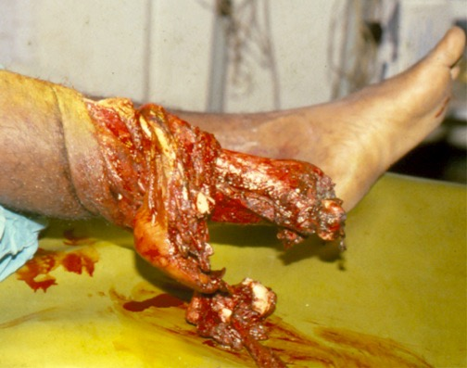
Escenario
Un hombre de 35 años es llevado a su hospital luego de pisar una mina antipersonal.
PTC

Slide 127
Preguntas del escenario
¿Qué haría primero?
Explique cual sería su abordaje para examinar la extremidad.
PTC

Slide 128
Trauma de Extremidades
Valoración Inicial
Evaluación Primaria
Vía Aérea + Control de columna cervical
Ventilación
Circulación
Déficit neurológico
Exposición
PTC

Slide 129
Trauma de Extremidades
La hemorragia periférica es una causa prevenible de muerte precoz.
La infección de heridas de las extremidades es una causa de morbilidad y mortalidad.
El tratamiento precoz reduce la discapacidad tardía.
PTC

Slide 130
Trauma de Extremidades
Evaluación
ABC
Observe:
Color, deformidad, heridas, inflamación.
Sienta:
Dolor, crepitaciones, temperatura, movimiento, pulsos periféricos, sensibilidad.
Movilice:
Activa y pasivamente.
PTC

Slide 131
Trauma de Extremidades
Manejo
ABC
Control de la hemorragia
Mantenga perfusión periférica
Evite la necrosis de la piel y la infección
Evite el daño de los nervios periféricos
PTC

Slide 132
Trauma de Extremidades
Control de la hemorragia
Preferiblemente con presión directa
La tracción e inmovilización reducirán el sangrado
Torniquete
Solo si todo lo demás falla
Libérelo tan pronto como sea posible
PTC

Slide 133
Trauma de Extremidades
Manejo
Analgesia
Cubra heridas con apósitos estériles
Alinee las fracturas
Entablillar e inmovilizar
Tracción cuando sea apropiada
PTC

Slide 134
Trauma de Extremidades
Síndrome Compartimental
Debido a un aumento de la presión en los compartimientos fasciales.
Causa compresión de los vasos y los nervios.
Puede resultar en daño de nervios periféricos y necrosis de músculos.
PTC

Slide 135
Trauma de Extremidades
Síndrome Compartimental
Dolor especialmente en la movilización pasiva
Edema / Inflamación
Disminución de la sensibilidad
Debilidad muscular
La disminución de los pulsos y la sensibilidad son signos tardíos
PTC

Slide 136
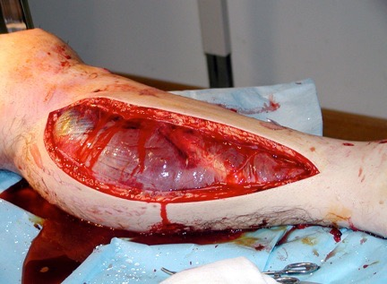
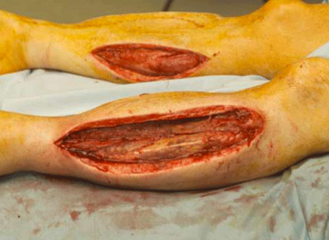
Trauma de Extremidades
Síndrome Compartimental
Manejo
Diagnóstico precoz
Fasciotomía precoz
PTC

Slide 137
Trauma de Extremidades
Fracturas Abiertas
Considere heridas cercanas a la fractura como comunicantes
Detenga la hemorragia externa
Inmovilice fracturas
Cubra con apósitos estériles
Alivie el dolor
Administre profilaxis antitetánica y antibióticos
PTC

Slide 138
Trauma de Extremidades
Lesiones por aplastamiento
Más frecuente en extremidades inferiores
Escenario pre-hospitalario
Colapso de edificios o minas
Terremotos
Explosiones
La amputación traumática es la complicación inmediata más severa
PTC

Slide 139
Trauma de Extremidades
Síndrome por aplastamiento
Debido a gran destrucción muscular
Extremidad hinchada, tensa y sin pulsos
Orina color té
Shock y falla renal
Reposición con líquidos I.V. precoz y agresiva
Alcalinización de la orina
PTC

Slide 140
Trauma de Extremidades
?
PTC

Slide 141
Trauma de Extremidades
Resumen
El tratamiento precoz previene las secuelas
Evite los torniquetes de ser posible
Cuidado con el síndrome compartimental
Analgesia
PTC

Slide 142
Trauma Encéfalo-Craneano
Al concluir, usted:
Entenderá el abordaje estructurado del paciente con trauma encéfalo-craneano (TEC).
Será capaz de identificar lesiones serias y que amenazan la vida en el TEC.
PTC

Slide 143
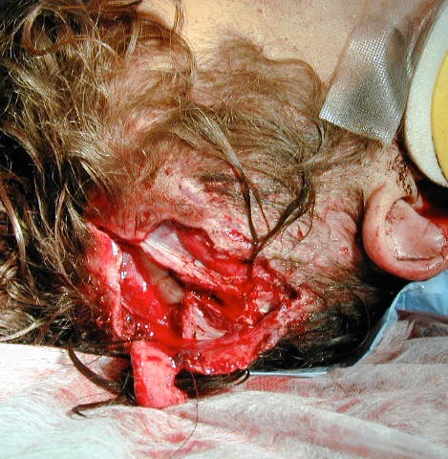
Escenario
Un hombre de 25 años es atropellado por un automóvil. Al llegar a su hospital se encuentra inconsciente y su respiración es ruidosa.
PTC

Slide 144
Preguntas del escenario
¿Qué haría primero?
¿Cuáles son las prioridades en su manejo?
¿Qué es lo que usted está tratando de prevenir?
PTC

Slide 145
Trauma Encéfalo-Craneano
Abordaje
Evaluación Primaria
Vía Aérea + Control de columna cervical
Ventilación
Circulación
Déficit neurológico (AVDI, Pupilas)
Exposición
PTC

Slide 146
Trauma Encéfalo-Craneano
Causa común de muerte por trauma
El manejo inicial no depende de una TAC ni del neurocirujano
Alto riesgo de lesión de columna cervical
La hipoxia y la hipotensión duplican la mortalidad
Evite cualquier daño adicional al cerebro
PTC

Slide 147
Trauma Encéfalo-Craneano
Tipos de lesión cerebral
Lesión cerebral primaria:
Ocurre al momento del incidente
Daño axonal difuso
Aceleración y desaceleración
Contusión cerebral
Lesión penetrante
PTC

Slide 148
Trauma Encéfalo-Craneano
Tipos de lesión cerebral
Lesión cerebral primaria:
Ocurre al momento del incidente
Lesión cerebral secundaria:
Ocurre después del incidente
Puede ser prevenible
PTC

Slide 149
Trauma Encéfalo-Craneano
¿Qué causa la lesión secundaria?
Disminución del flujo sanguíneo cerebral
Disminución del suministro de oxígeno al cerebro
Aumento del consumo cerebral de oxígeno
Fiebre, convulsiones
Otras causas
Hipoglicemia
PTC

Slide 150
Trauma Encéfalo-Craneano
¿Qué controla el flujo sanguíneo cerebral?
El cráneo es un espacio cerrado.
PPC = PAM - PIC
PPC = Presión de perfusión cerebral
PAM = Presión arterial media
PIC = Presión intracraneana
Si la PIC aumenta o la PAM disminuye, el flujo sanguíneo cerebral cae.
PTC

Slide 151
Trauma Encéfalo-Craneano
¿Qué causa la lesión secundaria?
¿Qué aumenta la PIC?
O2 sanguíneo bajo
CO2 sanguíneo alto
Hematoma o edema cerebral
Cabeza más baja que el tronco
¿Qué reduce la PAM?
Hemorragia
PTC

Slide 152
Trauma Encéfalo-Craneano
Prevención de la lesión secundaria
Causa | Manejo
O2 sanguíneo bajo | Vía aérea (A)
CO2 sanguíneo alto | Ventilación (B)
Presión arterial baja | Circulación (C)
PTC

Slide 153
Traum Encéfalo-Craneano
Examen
Escala de Coma de Glasgow (ECG)
Gradúa la severidad del TEC
Escala de 15 puntos
Tendencia de ECG en el tiempo es lo más útil
También es importante describir las respuestas
PTC

Slide 154
Escala de Coma de Glasgow (ECG)
Apertura Ocular (4) | Espontánea Al hablarle Al dolor Sin respuesta | 4 3 2 1
Respuesta Verbal (5) | Normal Habla confusa Palabras inapropiadas Sonidos incomprensibles Sin respuesta | 5 4 3 2 1
Respuesta Motora (6) | Obedece órdenes Localiza al dolor Retiral al dolor Flexión al dolor Extensión al dolor Sin respuesta | 6 5 4 3 2 1
PTC

Slide 155
Trauma Encéfalo-Craneano
Severidad del TEC
Severo
Moderado
Leve
ECG < 8
ECG 9 -12
ECG 13 -15
PTC

Slide 156
Trauma Encéfalo-Craneano
Examen
Escala de Coma de Glasgow
Pupilas
Tamaño
Reacción a la luz
Simetría
PTC

Slide 157
Trauma Encéfalo-Craneano
Pupilas Dilatadas Bilaterales
Pupilas bilateralmente fijas, dilatadas, no reactivas
Causas
Hipoxia severa
Hipotermia
Convulsiones
PTC

Slide 158
Trauma Encéfalo-Craneano
Pupilas Dilatadas Unilaterales
Pupila unilateralmente fija, dilatada no reactiva
Causas
Lesión expansiva del mismo lado
Herniación tentorial
PTC

Slide 159
Trauma Encéfalo-Craneano
Examen
Escala de Coma de Glasgow
Pupilas
Signos de lateralización
Patrón ventilatorio
Postura
PTC

Slide 160
Trauma Encéfalo-Craneano
Hemorragia Intracraneana
Puede amenazar la vida
Se debe diagnosticar durante la evaluación primaria
Puede requerir descompresión quirúrgica
PTC

Slide 161
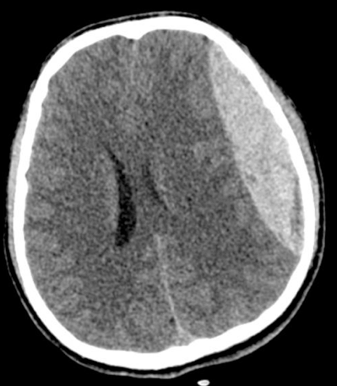
Trauma Encéfalo-Craneano
Hematoma extradural agudo
Pérdida de conciencia intervalo lúcido deterioro
Sangrado de la arteria meníngea media
Fractura de cráneo suprayacente
Hemiparesia contralateral
Pupila fija en el lado de la lesión
PTC

Slide 162
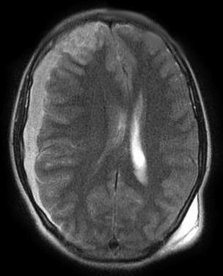
Trauma Encéfalo-Craneano
Hematoma subdural agudo
Desgarro de las venas puente entre la corteza y la duramadre
Usualmente sin intervalo lúcido
Lesión cerebral subyacente
Peor pronóstico que el hematoma extradural
PTC

Slide 163
Trauma Encéfalo-Craneano
Otras lesiones
Contusión cerebral (Hematomas)
Fractura craneana deprimida
Fractura de base de cráneo
Lesión cerebral difusa
Pueden no requerir neurocirugía
PTC

Slide 164
Trauma Encéfalo-Craneano
Manejo
Vía Aérea + Control de columna cervical
Ventilación
Circulación
Evite el aumento de la PIC
+
Objetivo: prevenir la lesión secundaria.
PTC

Slide 165
Trauma Encéfalo-Craneano
Severo (ECG < 8)
Intubar
Buena oxigenación
CO2 normal
Tratar la hipotensión con volumen
Sedación +/- Relajación
PTC

Slide 166
Trauma Encéfalo-Craneano
Severo (ECG < 8)
Cabeza elevada a 20º
Prevenir la hipotermia
Completar la evaluación secundaria
Revaluar frecuentemente
PTC

Slide 167
Trauma Encéfalo-Craneano
Evaluación Secundaria
Examen y ECG repetidos
Cabeza y cuello
Laceraciones, equimosis, pupilas, tímpanos.
SCALP
Extremidades
Movimientos, fuerza, reflejos, sensibilidad.
PTC

Slide 168
Trauma Encéfalo-Craneano
Precaución
Deterioro del estado de conciencia
Heridas penetrantes
Signos neurológicos focales
Pupilas asimétricas, dilatadas
Convulsiones
Posturas
PTC

Slide 169
Trauma Encéfalo-Craneano
?
PTC

Slide 170
Trauma Encéfalo-Craneano
Resumen
ABCs
El TEC aislado no produce hipotensión
Busque otras lesiones
Evite la lesión secundaria
Revalúe en caso de deterioro
PTC

Slide 171
Trauma Raquimedular
Al concluir, usted:
Entenderá el abordaje estructurado del paciente con trauma raquimedular.
Será capaz de identificar lesiones serias y que amenazan la vida en el trauma raquimedular.
PTC

Slide 172
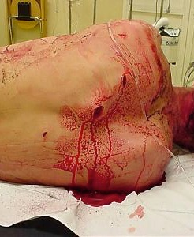
Escenario
Un hombre de 18 años es apuñalado durante una pelea. Está respirando rápido y se queja de dolor en la espalda.
Es incapaz de mover o sentir sus piernas.
PTC

Slide 173
Preguntas del escenario
¿Qué haría primero?
¿Cómo examinaría la espalda de este paciente?
¿Cuáles son los signos de lesión de la médula espinal?
PTC

Slide 174
Trauma Raquimedular
Valoración Inicial
Evaluación Primaria
Vía Aérea + Control de columna cervical
Ventilación
Circulación
Déficit neurológico
Exposición
PTC

Slide 175
Trauma Raquimedular
Hallazgos clínicos sugestivos de lesión de columna cervical
Mecanismo de la lesión
TEC
Dificultad respiratoria
Paradójica o diafragmática
Extremidades flácidas y ausencia de reflejos
Revise el esfínter anal
Hipotensión con bradicardia (sin hipovolemia)
PTC

Slide 176
Trauma Raquimedular
Evaluación Secundaria
Examine en posición neutra
Gire al paciente en bloque para examinar la espalda
Inmovilice
Collar cervical rígido
Bolsas de arena y cinta adhesiva
Inmovilización en línea
PTC

Slide 177
Trauma Raquimedular
Evaluación Secundaria
Dolor localizado
Aumento de volumen
Deformidad y desnivel
PTC

Slide 178
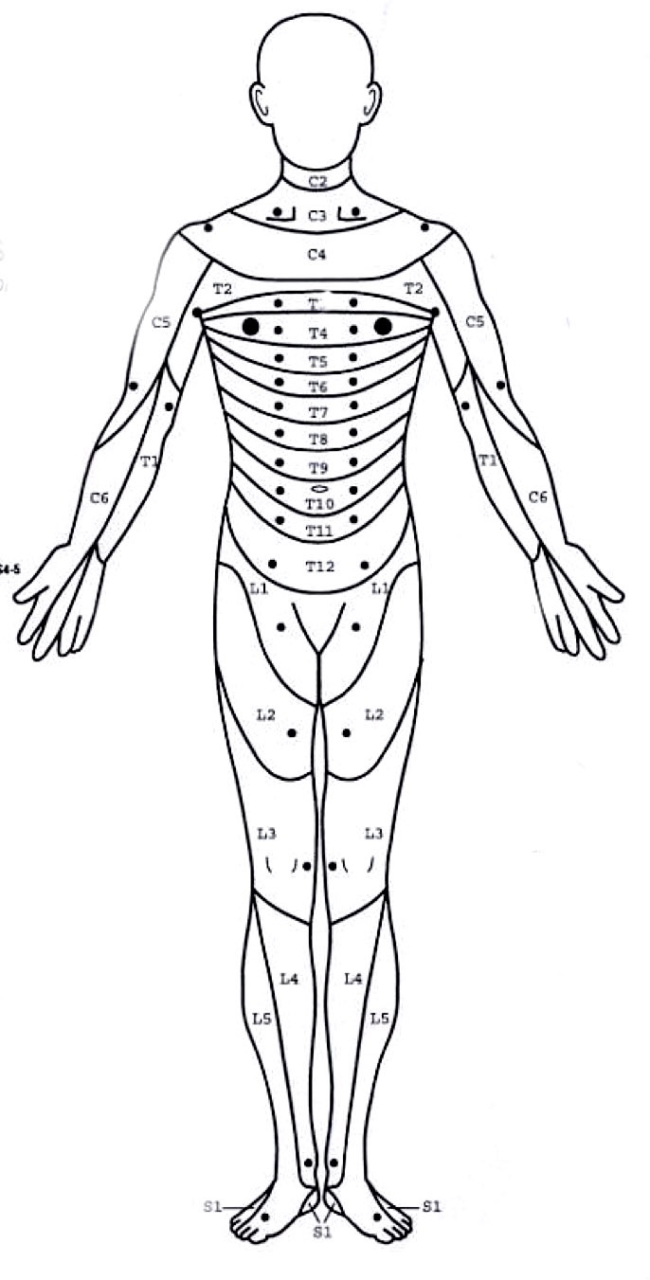
Trauma Raquimedular
Evaluación del nivel
Respuesta motora
Respuesta sensitiva
Especialmente respeto de segmentos sacros
Reflejos
Disfunción autonómica
Control de intestinos
Control de la vejiga
PTC

Slide 179
Trauma Raquimedular
Precaución
Ventilación inadecuada
Busque otras lesiones
No asuma que la hipotensión es debido al trauma espinal.
Alto riesgo de lesiones en tórax y abdomen.
Difícil evaluación del abdomen.
Síndrome compartimental oculto.
PTC

Slide 180
Trauma Raquimedular
Traslado
Estabilice la columna previo al traslado
Nunca traslade en posición sentado o prono
Giro en bloque
10% de los pacientes tienen una segunda fractura de columna
PTC

Slide 181
Trauma Raquimedular
?
PTC

Slide 182
Trauma Raquimedular
Resumen
El manejo inicial es el ABC
Inmovilice al paciente hasta excluir lesión de la columna
Examen neurológico completo
PTC

Slide 183
Trauma Pediátrico
Al concluir, usted:
Entenderá el abordaje estructurado del paciente pediátrico traumatizado.
Reconocerá las diferencias fisiológicas, anatómicas y psicológicas entre los niños y los adultos.
PTC

Slide 184
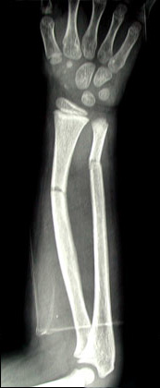
Escenario
Un niño de 6 años se cae de un árbol.
Se encuentra somnoliento y confuso cuando es traído a su hospital.
Tiene aumento de volumen de su antebrazo derecho
PTC

Slide 185
Preguntas del escenario
¿Qué haría primero?
¿Qué diferencias existen en el trauma en los niños?
PTC

Slide 186
Trauma Pediátrico
Valoración Inicial
Evaluación Primaria
Vía Aérea + Control de columna cervical
Ventilación
Circulación
Déficit neurológico
Exposición
En niños igual que en adultos
PTC

Slide 187
Trauma Pediátrico
Niños vs Adultos
Diferencias anatómicas (especialmente vía aérea)
Diferencias fisiológicas
Diferencias psicológicas
Los principios del manejo del trauma son los mismos
PTC

Slide 188
Trauma Pediátrico
Diferencias Psicológicas
La agitación puede no ser debida a dolor.
Un niño que no está contento es difícil de evaluar.
Considere la presencia de los padres en todo momento.
PTC

Slide 189
Trauma Pediátrico
Diferencias Anatómicas
Gran área de superficie con relación al volumen
Minimice la exposición para prevenir la hipotermia
Peso = (edad + 4) x 2
PTC

Slide 190
Trauma Pediátrico
Diferencias de la Vía Aérea
Cabeza y lengua más grandes
Respiración nasal en bebés pequeños
Laringe más alta y epiglotis más grande
El cricoides es la parte más estrecha de la vía aérea
Especialmente en niños < 4 años
PTC

Slide 191
Trauma Pediátrico
Diferencias de la Vía Aérea
Prefiera tubos endotraqueales sin manguito neumático en niños pequeños.
Tamaño del TET = (Edad / 4) + 4
Use el tamaño del meñique o de la narina del niño.
PTC

Slide 192
Trauma Pediátrico
Diferencias de la Ventilación
La deglución de aire es frecuente en los niños agitados
La distensión del estómago compromete la función pulmonar
La descompresión gástrica es útil
PTC

Slide 193
Trauma Pediátrico
Diferencias de la Circulación
Los valores normales varían con la edad
Rango amplio de presión arterial y frecuencia cardiaca normales
El llenado capilar es un signo muy útil
PTC

Slide 194
Trauma Pediátrico
Diferencias de la Circulación - Shock
Taquicardia
Pulso débil
Llenado capilar > 2 segundos
Taquipnea
Agitación
Somnolencia
Disminución de producción de orina
PTC

Slide 195
Trauma Pediátrico
Cambios Hemodinámicos
Tiempo de llenado capilar
Frecuencia Cardiaca
Presión Arterial
Gasto Cardiaco
5 15 25 35 45
Porcentaje de pérdida sanguínea
PTC

Slide 196
Trauma Pediátrico
Diferencias de la Circulación
La hipotensión es un signo tardío en niños
Gran reserva para compensar
PTC

Slide 197
Trauma Pediátrico
Diferencias de la Circulación
Arteria femoral
Arteria braquial
Palpación del pulso
Evite VC
Intraóseo
Vena safena (tobillo)
Vena femoral
Accesos venosos
PTC

Slide 198
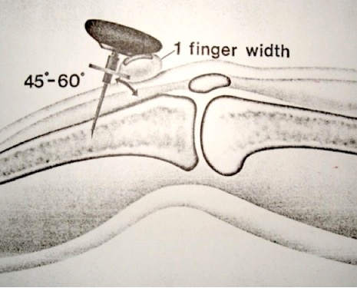
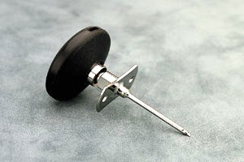
Trauma Pediátrico
Acceso Intraóseo
Relativamente seguro y efectivo
Aspecto anteromedial de la tibia, debajo de la tuberosidad tibial.
Otros huesos largos
Evite la placa de crecimiento epifisial
Aguja intraósea o aguja espinal grande
PTC

Slide 199
Trauma Pediátrico
Resucitación con volumen
Bolo inicial de 20 ml/kg
Segundo bolo de 20 ml/kg
Si no hay respuesta, administre sangre 10 ml/kg
Objetivo: diuresis de 1 - 2 ml/kg/h en infantes
Caliente los líquidos de ser posible
PTC

Slide 200
Trauma Pediátrico
?
PTC

Slide 201
Trauma Pediátrico
Resumen
Mismos principios de manejo que en el adulto
Recuerde las diferencias anatómicas, fisiológicas y psicológicas
PTC

Slide 202
Trauma Obstétrico
Al concluir usted:
Entenderá el abordaje estructurado de la mujer embarazada con trauma.
Será capaz de reconocer los cambios fisiológicos y anatómicos en el embarazo que influyen en el manejo.
PTC

Slide 203
Escenario
Una mujer de 25 años es la conductora en un accidente automovilístico. No llevaba puesto el cinturón de seguridad. Tiene un embarazo de 34 semanas.
Al llegar al hospital se queja de dolor abdominal severo.
PTC

Slide 204
Preguntas del escenario
¿Qué haría primero?
¿Qué diferencias existen en el trauma en la mujer embarazada?
PTC

Slide 205
Trauma Obstétrico
Evaluación Inicial
Vía Aérea + Control de columna cervical
Ventilación
Circulación + Desplazamiento del útero
Déficit
Exposición
Diagnostique el embarazo
Igual en embarazadas como en no embarazadas
PTC

Slide 206
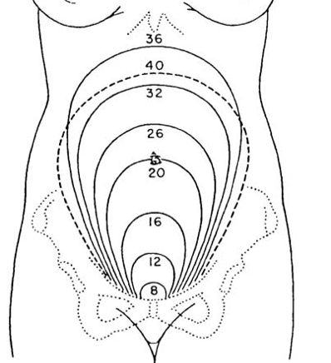
Trauma Obstétrico
Anatomía - Altura uterina
12 semanas
20 semanas
36 semanas
Sínfisis del pubis
Ombligo
Xifoides
PTC

Slide 207
Trauma Obstétrico
Cambios Fisiológicos
Aumento del volumen corriente
Aumento del gasto cardiaco en 30%
Aumento de la volemia en 40%
Disminución de la presión arterial en 15 mmHg en el segundo trimestre
Aumento de la frecuencia cardiaca 10 - 15 lpm
PTC

Slide 208
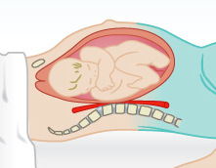
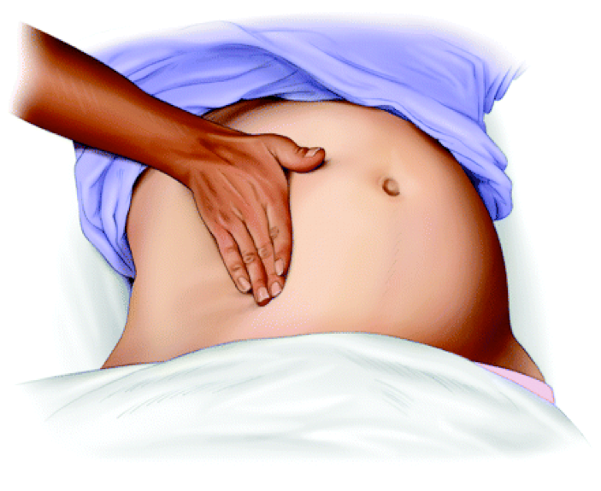
Trauma Obstétrico
Compresión Aortocava
Desde las 20 semanas.
El útero comprime la vena cava cuando la paciente está en decúbito supino.
Aliviado por la lateralización de la paciente o el desplazamiento del útero hacia la izquierda.
Evite rotar la columna.
PTC

Slide 209
Trauma Obstétrico
Dificultades en la evaluación primaria
Vía aérea
Riesgo de aspiración
Ventilación
Ventilación difícil
CRF disminuida
Circulación
Compresión aortocava
Toleran pérdidas sanguíneas
PTC

Slide 210
Trauma Obstétrico
Otras complicaciones
Irritabilidad uterina y parto prematuro
Rotura uterina (parcial o completa)
Desprendimiento de la placenta
Las fracturas pélvicas pueden resultar en perdidas sanguíneas severas
PTC

Slide 211
Trauma Obstétrico
Manejo
ABCDE de la madre
Lateralización a la izquierda
Evaluación secundaria
PTC

Slide 212
Trauma Obstétrico
Evaluación Secundaria
Abdomen
Altura Uterina
Dolor uterino, contracciones, movimiento y frecuencia cardiaca fetal
Involucre precozmente al obstetra
Especuloscopía cuidadosa
Puede ser necesaria una cesárea
Monitorización de los latidos cardiacos fetales
Revalúe frecuentemente a la madre
PTC

Slide 213
Trauma Obstétrico
?
PTC

Slide 214
Trauma Obstétrico
Resumen
Importantes consideraciones anatómicas y fisiológicas
La resucitación de la madre es también la resucitación del feto
Los principios de manejo del trauma son los mismos
PTC

Slide 215
Quemaduras
Al concluir, usted:
Entenderá el abordaje estructurado del paciente quemado
Sabrá reconocer y tratar las consecuencias de las quemaduras severas
PTC

Slide 216
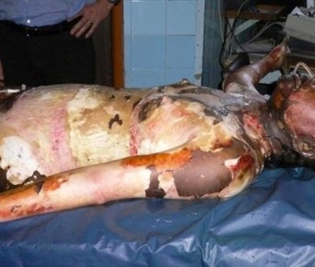
Escenario
Una mujer de 22 años estaba cocinando cuando su estufa a queroseno explotó. Es traída a su hospital con quemaduras severas en su cara, cuello, torso superior y brazo izquierdo.
PTC

Slide 217
Preguntas del escenario
¿Qué haría primero?
¿Cuáles son las complicaciones de las lesiones por quemadura?
¿Cómo se tratan estas complicaciones?
PTC

Slide 218
Quemaduras
Evaluación Inicial
Vía Aérea + Control de la columna cervical
Ventilación
Circulación
Déficit
Exposición
PTC

Slide 219
Quemaduras
Abordaje
Detenga la quemadura
ABCDE
Buenos accesos IV
Determine el área de la quemadura
Reposición de volumen precoz
Analgesia
Prevención de la hipotermia
PTC

Slide 220
Quemaduras
Mortalidad
Obstrucción de la vía aérea
Falla respiratoria
Shock
Otras lesiones
Mortalidad precoz
Falla renal
Sepsis
Falla orgánica múltiple
Mortalidad tardía
PTC

Slide 221
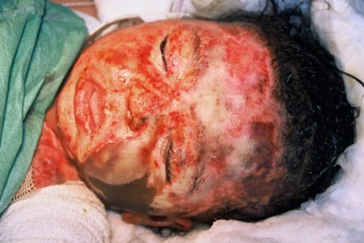
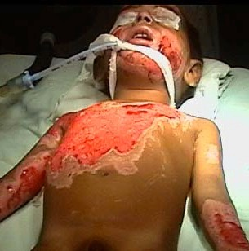
Quemaduras
Vía Aérea
Considere intubación temprana
Ronquera progresiva
Dificultad para tragar secreciones
Aumento de la dificultad respiratoria
Si se requiere trasladar
PTC

Slide 222
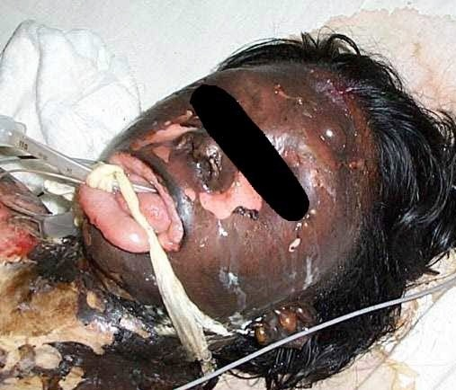
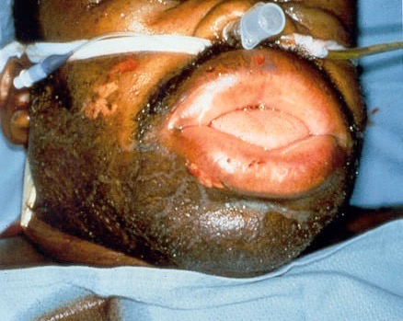
Edema después de la quemadura
PTC

Slide 223
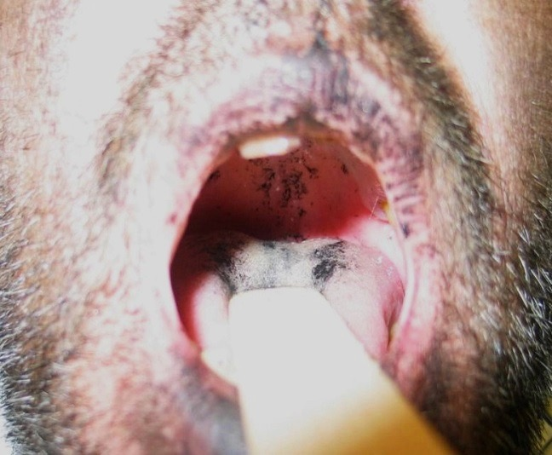
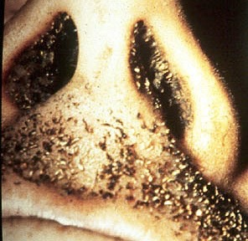
Quemaduras
Ventilación
Sospeche lesión por inhalación
Incendio en ambiente cerrado
Quemadura alrededor de la boca, cara, vello nasal
Ronquera, tos, estridor
Esputo carbonáceo
PTC

Slide 224
Quemaduras
Circulación
Trate el shock
Calcule los líquidos según el área de la quemadura
La rehidratación oral es posible en quemaduras pequeñas cuando no hay accesos venosos
Mantenga diuresis de 0.5 - 1.0 ml/kg/hr (mayor si se trata de quemadura eléctrica)
PTC

Slide 225
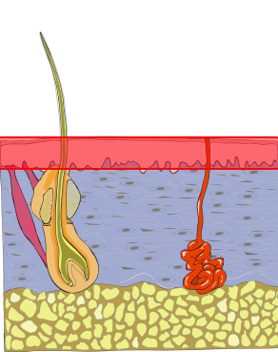
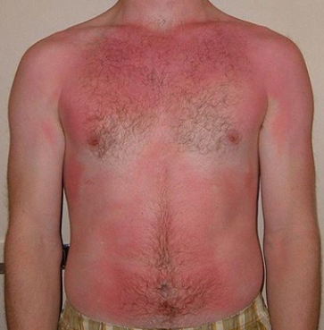
Quemaduras
Evaluación de la profundidad
Superficial: dolor, eritema, ausencia de ampollas
PTC

Slide 226
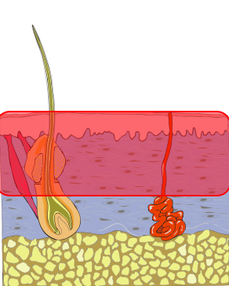
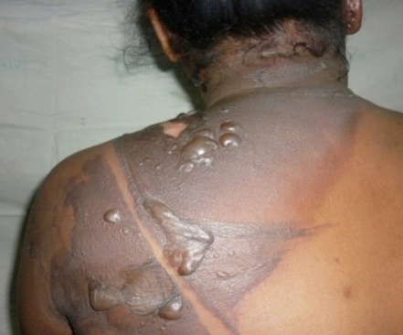
Quemaduras
Evaluación de la profundidad
Espesor parcial: dolor, exudado, ampollas, moteado
PTC

Slide 227
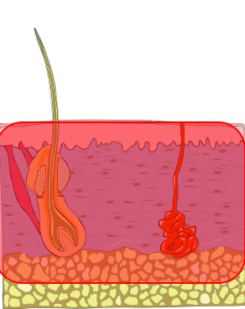
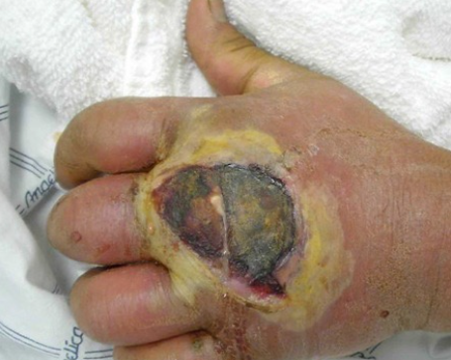
Quemaduras
Evaluación de la profundidad
Espesor total: ausencia de dolor, blanco/oscuro y acartonada
PTC

Slide 228
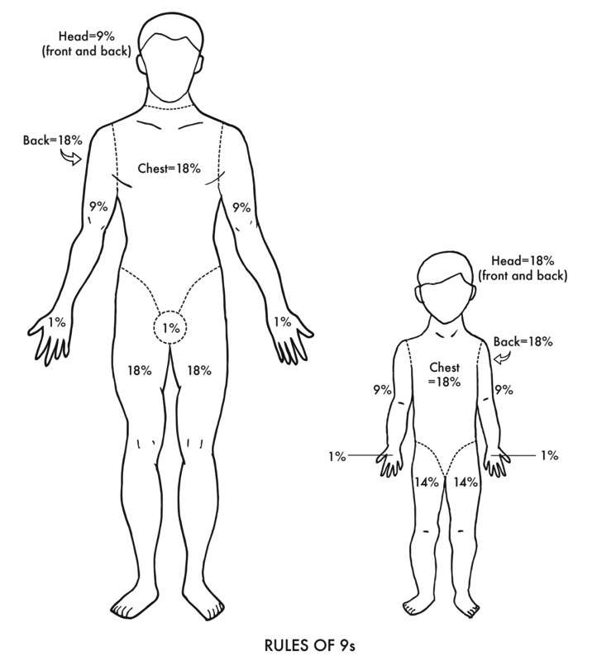
Evaluación del área quemada
Cabeza y cuello 9%
Extremidad superior 9%
Tronco cara ventral 18%
Tronco cara dorsal 18%
Extremidad inferior 18%
Perineo 1%
Espesor parcial + completo
La profundidad es menos importante que el tamaño en la resucitación inicial
228

Slide 229
Quemaduras
Circulación - Reposición de volumen
2 - 4 ml de cristaloide/kg/% de quemadura en las primeras 24 hrs.
1/2 del volumen en las primeras 8 horas
1/2 del volumen en las siguientes 16 horas
Recuerde los líquidos de mantenimiento
Los cálculos son solo una guía
Mantenga la diuresis
PTC

Slide 230
Quemaduras
Exposición
Cubra al paciente para prevenir la hipotermia
Cubra las quemaduras con una película adherente
PTC

Slide 231
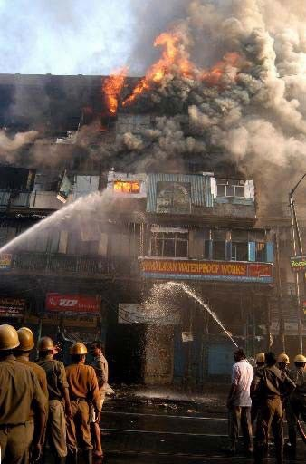
Quemaduras
Otros problemas
Alerta con otras lesiones
Lesión por inhalación
Analgesia
Sonda nasogástrica
Prevenir ulceras por estrés
Profilaxis antitetánica
PTC

Slide 232
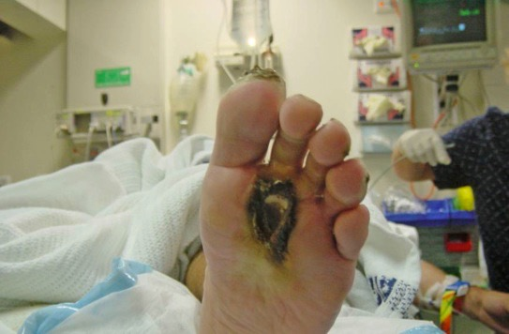
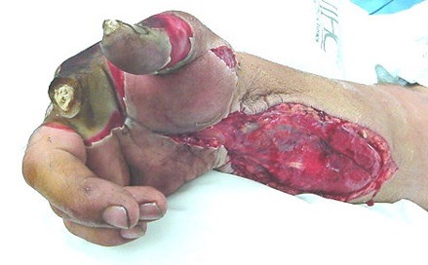
Quemaduras
Otros problemas
Cuidado con las quemaduras eléctricas
La electricidad viaja a través del músculo y tejidos profundos
Necrosis del músculo
Considere fasciotomía
Daño renal
Mantenga diuresis aumentada
PTC

Slide 233
Quemaduras
Otros problemas
Quemaduras constrictivas
Considere escarotomía
PTC

Slide 234
Quemaduras
?
PTC

Slide 235
Quemaduras
Resumen
ABCDE
Alerta con otras lesiones
Considere intubación precoz
Líquidos
Cuidado con la hipotermia
Prevenga la infección
PTC

Slide 236
Evaluación Secundaria
Al concluir, usted:
Sabrá como y cuando realizar la evaluación secundaria
PTC

Slide 237
Evaluación Secundaria
Examen físico de cabeza a pies, buscando todas las lesiones.
Después de la evaluación primaria, cuando el ABC se encuentre estable.
Vuelva a la evaluación primaria si existe cualquier deterioro.
PTC

Slide 238
Evaluación Secundaria
Historia relevante
Alergias
Medicamentos
Historia pasada / Embarazo
Ultima ingesta
Eventos / Entorno en que ocurrió la lesión
PTC

Slide 239
Evaluación Secundaria
Examen de la cabeza y cara
SCALP (equimosis, laceraciones)
Cráneo (dolor, depresiones)
Ojos (pupilas, conjuntiva)
Oidos, nariz y boca (sangre, LCR)
Huesos faciales
PTC

Slide 240
Evaluación Secundaria
Cuello
Heridas penetrantes
Enfisema subcutáneo
Desviación de la tráquea
Hematomas expansivos
PTC

Slide 241
Evaluación Secundaria
Cuello
Asuma que el cuello está lesionado
Inmovilice en posición neutra
PTC

Slide 242
Evaluación Secundaria
Examen Neurológico
Escala de Coma de Glasgow en forma repetida
Función motora
Sensibilidad
Reflejos
PTC

Slide 243
Evaluación Secundaria
Tórax, Abdomen, Pelvis
Observe
Sienta
Escuche
Cuidado con sangrados ocultos
PTC

Slide 244
Evaluación Secundaria
Extremidades
Observe: deformidades, equimosis, laceraciones, color.
Sienta: dolor, pulsos distales, movimiento
Fuerza y sensibilidad
Recuerde el síndrome compartimental
PTC

Slide 245
Evaluación Secundaria
Movilización en bloque
¡No olvide la espalda!
Se requieren 4 personas
Quien controla la vía aérea/cuello está a cargo
Coordinación e instrucciones claras
PTC

Slide 246
Evaluación Secundaria
Exámenes
Procedimientos
Monitorización
Documentación
PTC

Slide 247
Evaluación Secundaria
?
PTC

Slide 248
Evaluación Secundaria
Resumen
Examen de cabeza a pies
Vuelva a la evaluación primaria si ocurre cualquier deterioro
No olvide la espalda
Documentación
PTC

Slide 249
We recommend Lifebox
www.lifebox.org

